Slide 1

الترحيب والقوانين يعاد بداية كل حصة

Slide 2

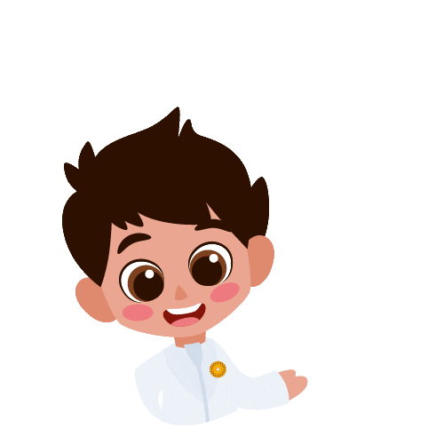

أهْلًا وَسْهْلًا بِكُم
مِن جديد أَصْدِقائي الْعَباقِرة.

Slide 3


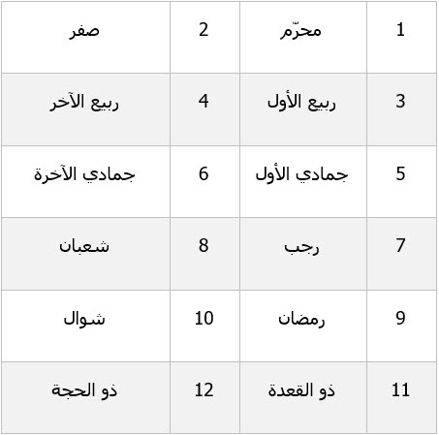
التاريخ+ القوانين+ الروتين اليومي
التهيئة الحافزة
الأهداف و العنوان
عرض الدرس
الأنشطة الفردية
عمل المجموعات
النشاط الختامي
بطاقة خروج
المهام الإثرائية
الأشهر الميلادية
31 | يوليو | 7 | 31 يوما | يناير | 1
31 | أغسطس | 8 | 28-29 | فبراير | 2
30 | سبتمبر | 9 | 31 | مارس | 3
31 | أكتوبر | 10 | 30 | أبريل | 4
30 | نوفمبر | 11 | 31 | مايو | 5
31 | ديسمبر | 12 | 30 | يونيو | 6
اليوم: الأحد
10 / أكتوبر /2021 م -- ... /ربيع أول / 1443 هـ
اليوم: الإثنين
11 / أكتوبر /2021 م -- ... /ربيع أول / 1443 هـ
الأشهر الهجرية
اليوم: الثلاثاء
12/ أكتوبر /2021 م -- ... /ربيع أول / 1443 هـ
اليوم: الأربعاء
13 / أكتوبر /2021 م -- ... /ربيع أول / 1443 هـ
اليوم: الأحد
14/ أكتوبر /2021 م -- ... /ربيع أول / 1443 هـ

Slide 4

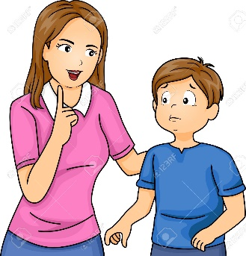
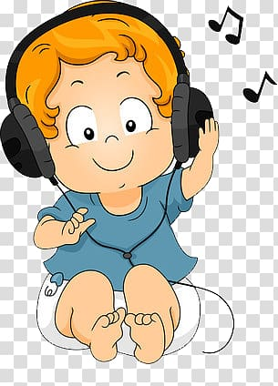
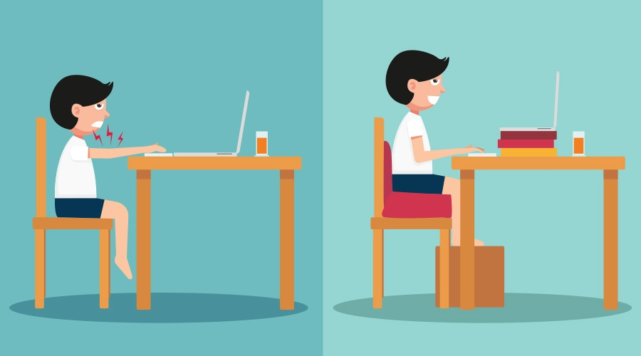
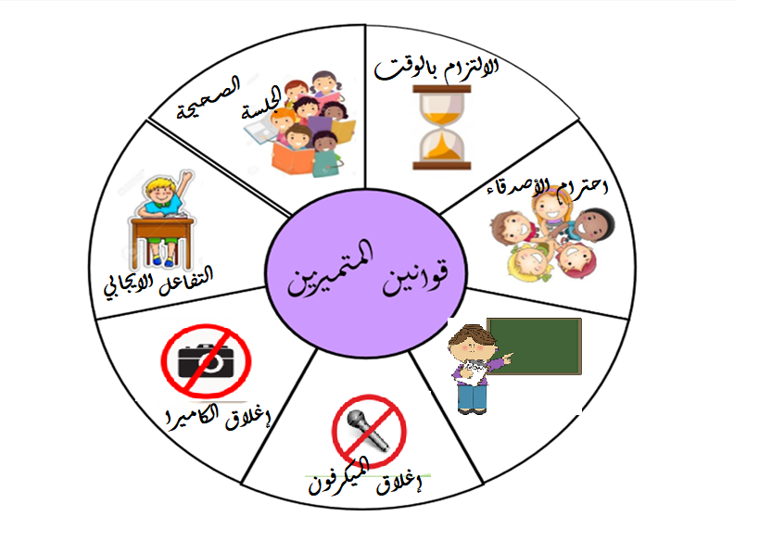
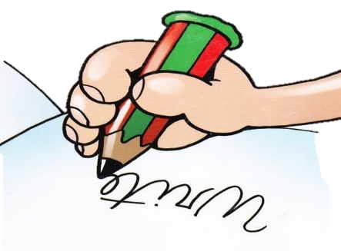


التاريخ+ القوانين+ الروتين اليومي
التهيئة الحافزة
الأهداف و العنوان
عرض الدرس
الأنشطة الفردية
عمل المجموعات
النشاط الختامي
بطاقة خروج
المهام الإثرائية
التحدث باللغة العربية الفصحى
قَوانين حِصَّة التعلم عن بعد
اُفَكِّر وأُجيب بِمُفْرَدي
اسْتَأذِن قَبْلِ التَّحّدًّث
اْسْتَمِع إلى الْمُعَلَّمة بِتِرْكيز
أجلس جلسة صحيحة وفي مكان هادئ
X
ألْتَزِمُ الصَّمْتُ وأغلِق مُكَبِّرُ
الصَّوت ( الميكرفون ) قَبْلَ دخولي
أًدَوِّن مُلاحَظاتي
أشارك بإيجابية مع المعلمة

Slide 5
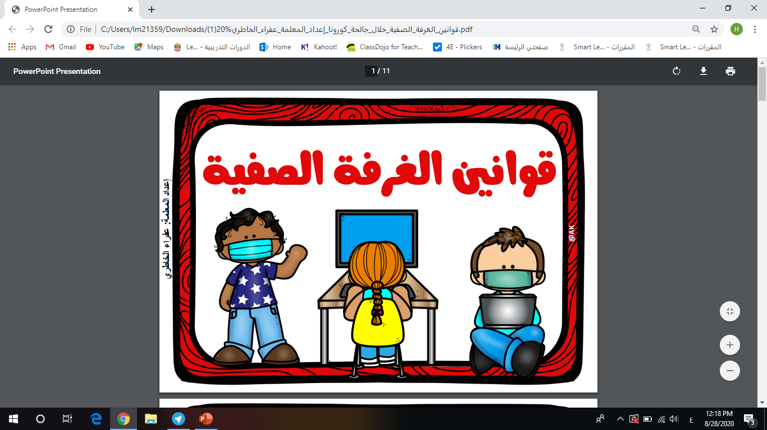
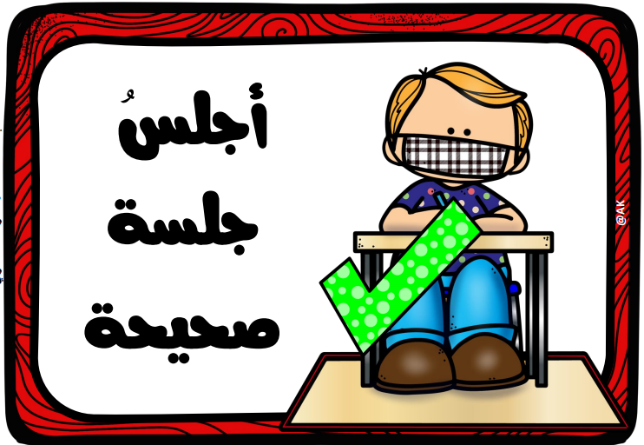
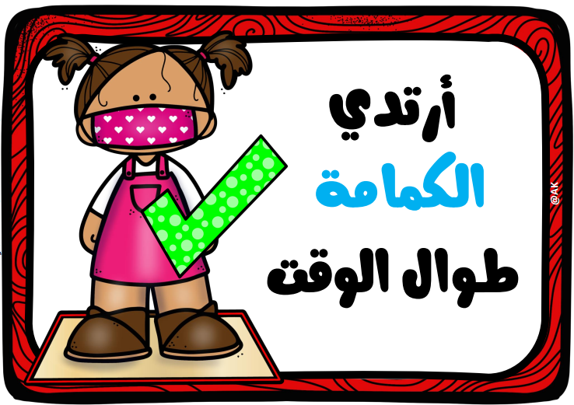
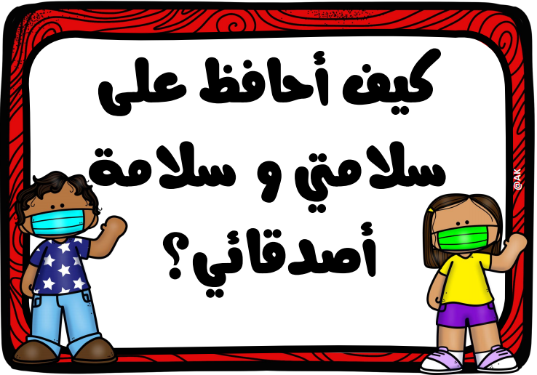
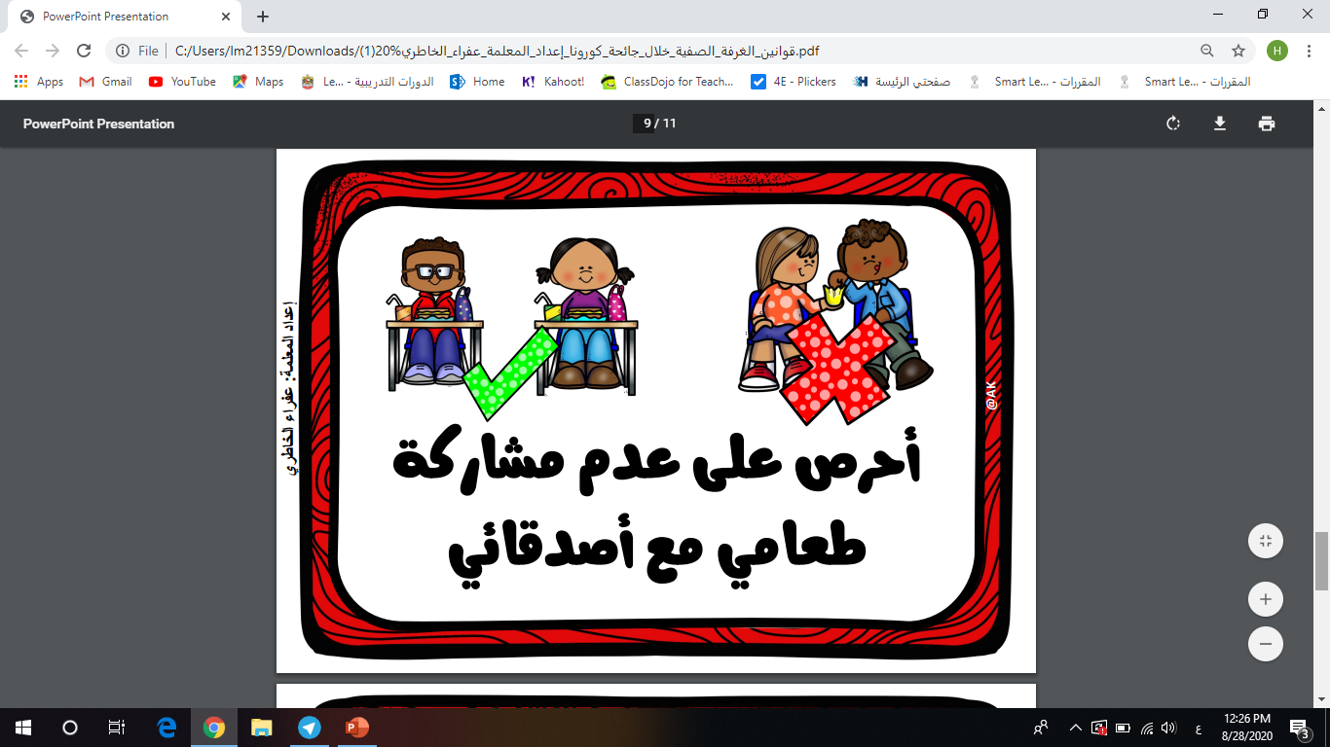
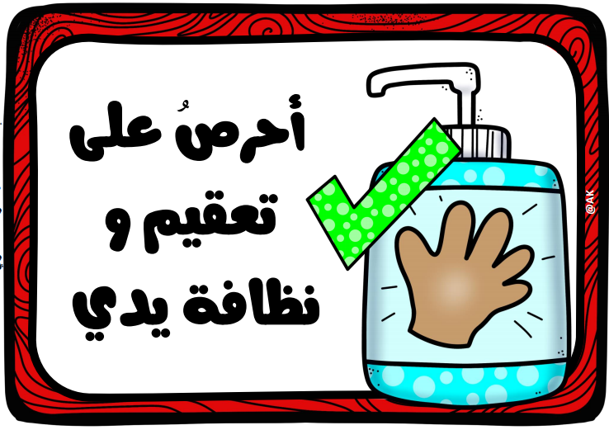
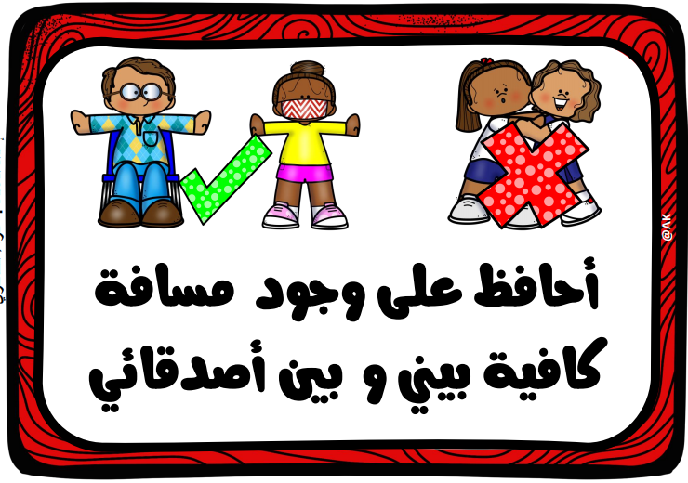
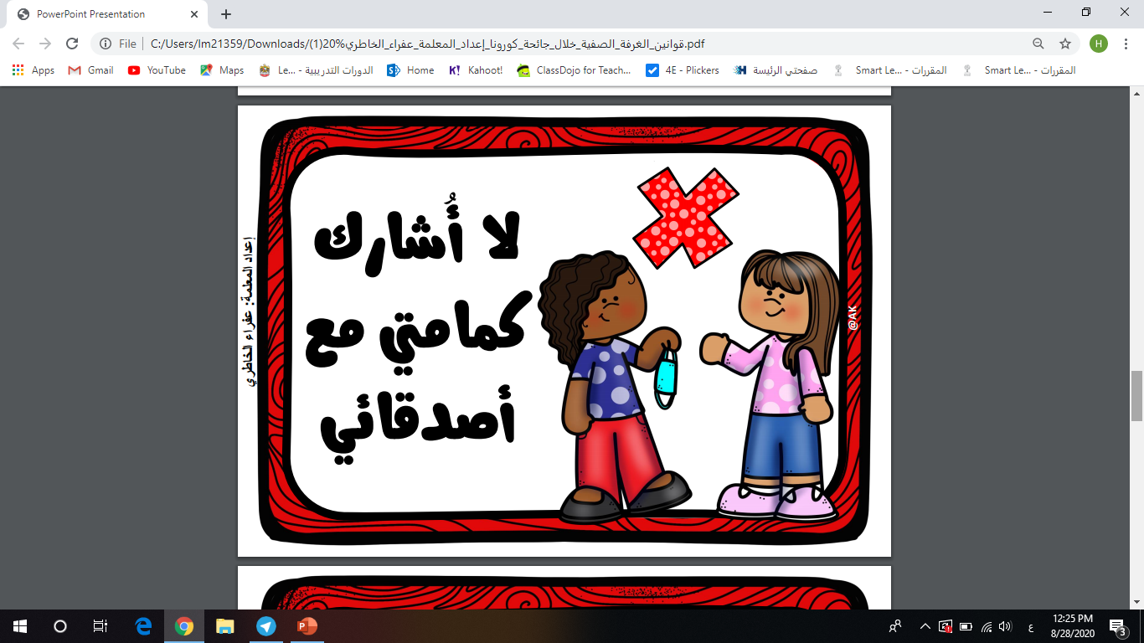
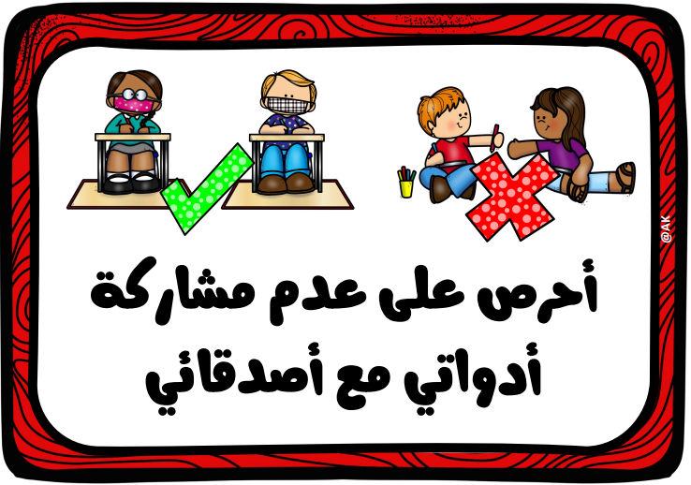
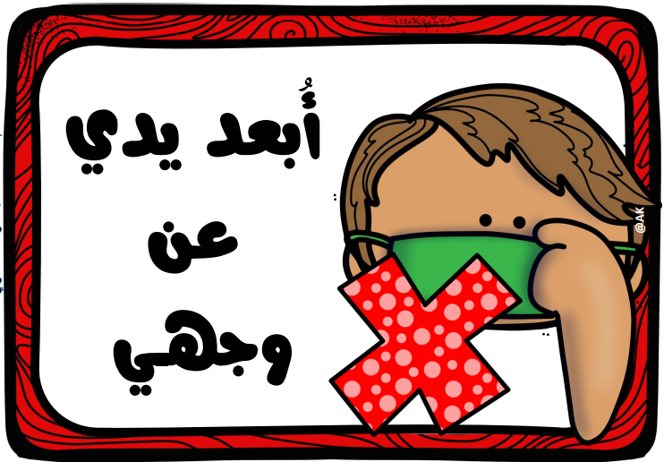

Slide 6
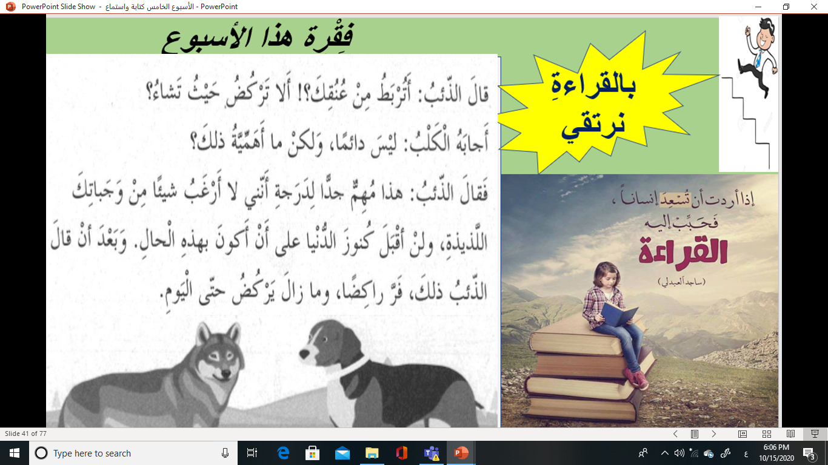
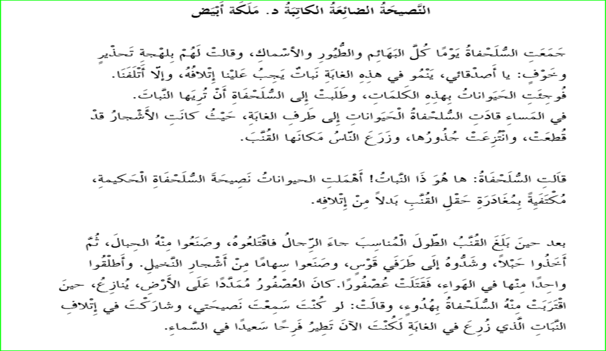
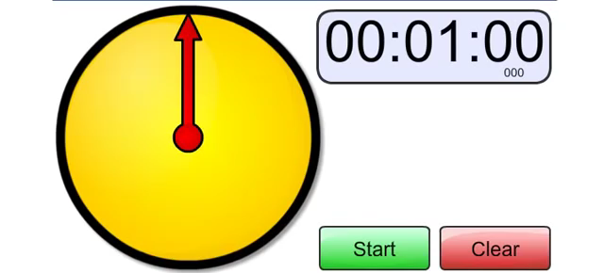
القراءة المعبرة | وضوح الصوت | السرعة والطلاقة | صحة القراءة
2 | 2 | 3 | 3
معايير القراءة
مشروع بالقراءة نرتقي
التاريخ+ القوانين+ الروتين اليومي
التهيئة الحافزة
الأهداف و العنوان
عرض الدرس
الأنشطة الفردية
عمل المجموعات
النشاط الختامي
بطاقة خروج
المهام الإثرائية
صفحة 70
كتاب الطالب

Slide 7
1

Slide 8
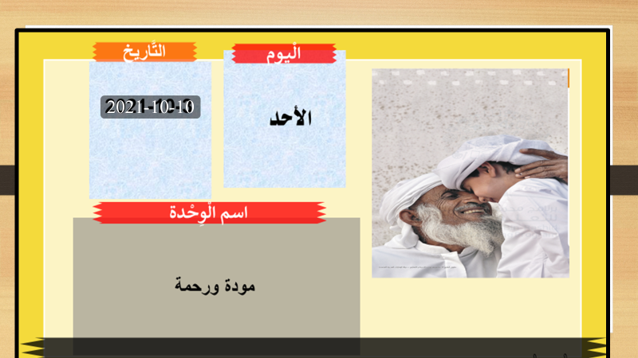

Slide 9





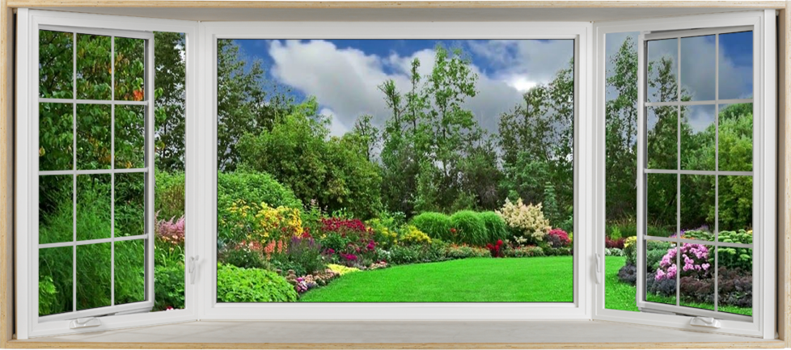
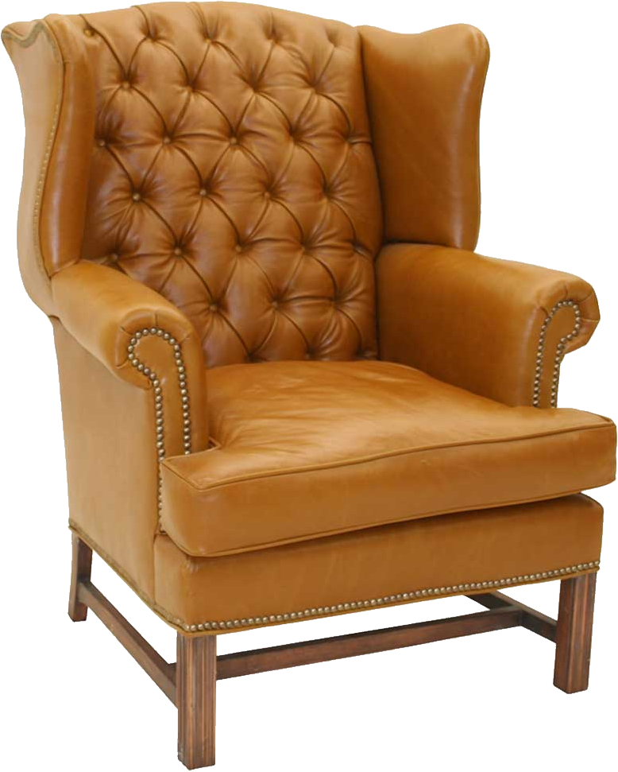





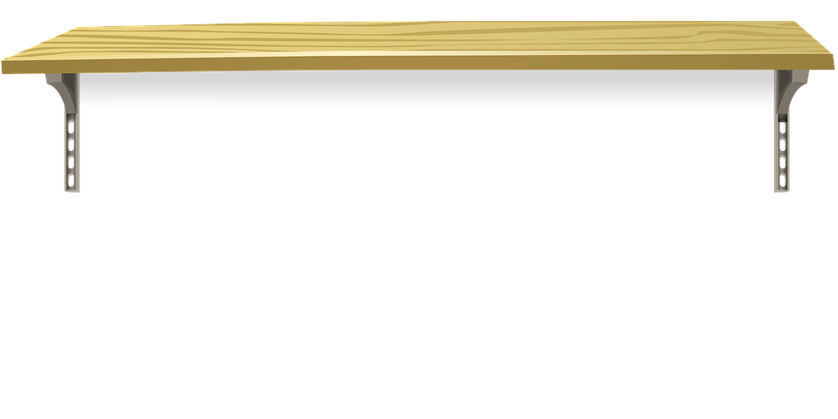


والآن لنفتح كتاب الطالب صفحة 86 ولنناقش عنوان الوحدة الجديدة التي سندرسها..لنقرأ الدرس

Slide 10


الوحدة الثانية مودة ورحمة

Slide 11
التاريخ+ القوانين+ الروتين اليومي
التهيئة الحافزة
الأهداف و العنوان
عرض الدرس
الأنشطة الفردية
عمل المجموعات
النشاط الختامي
بطاقة خروج
المهام الإثرائية
بسم الله الرحمن الرحيم
- نوفمبر - 2020
نواتج التعلم :-
الصف : الرابع
المادة : اللغة العربية
& أن يفسر المتعلم المفردات الجديدة من خلال سياق الجمل أو مرادفاتها و التضاد .
& أن يقرأ المتعلم النص قراءة جهرية سليمة مراعياً الضبط
السليم والتنغيم في القراءة.

Slide 12
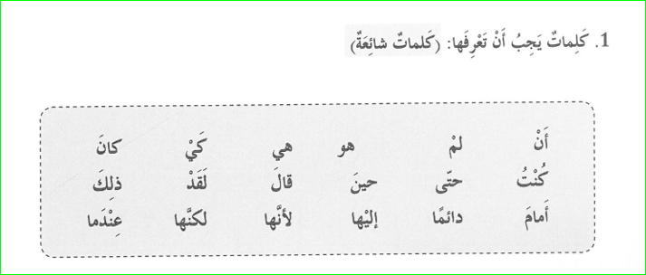
كتاب النشاط صــ42

Slide 13
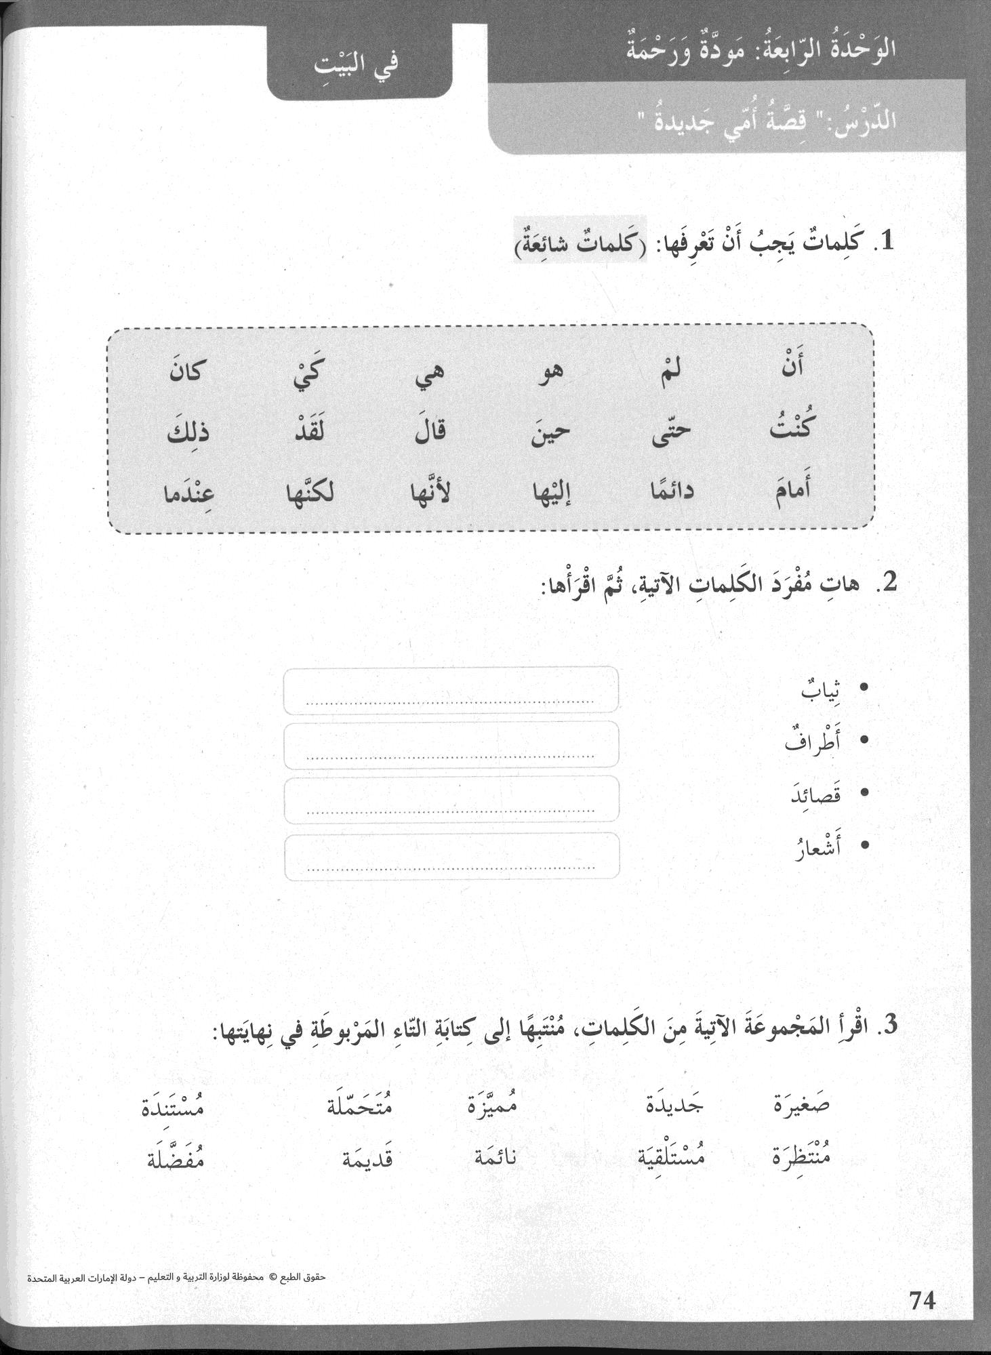
بسم الله الرحمن الرحيم
لا تنس حل صفحة 42.واجب .
الصف : الرابع
المادة : اللغة العربية

Slide 14
ماذا تعرف عن المعاجم ؟
ذكر أمثلة وأسماء للمعاجم العربية

Slide 15
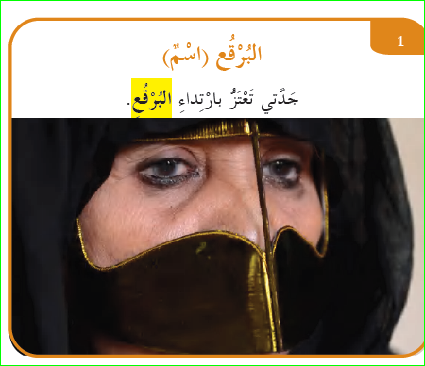

قناع لتغطية وجه المرأة
مريضة

Slide 16
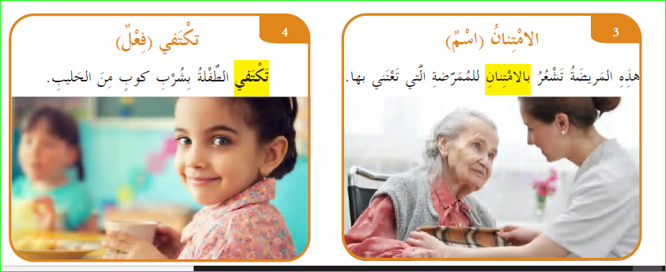
الفضل و الرضا والشكر
استغنى به وقنع

Slide 17
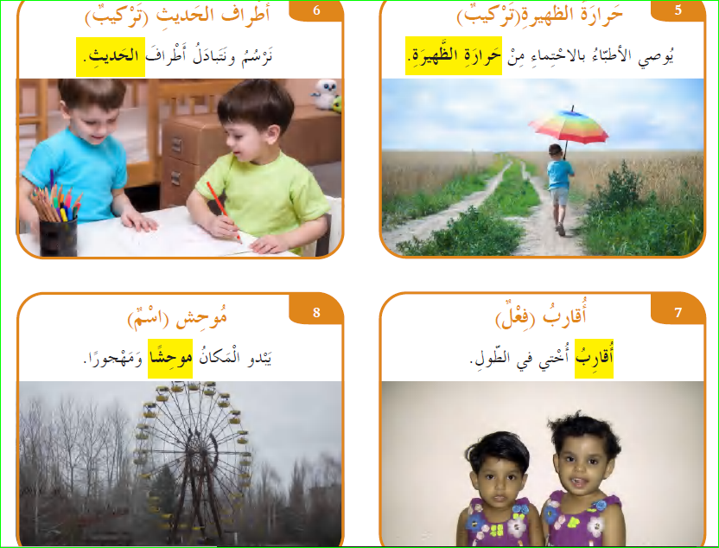
الكلام والحوار
شدة الحر وسط النهار

Slide 18
قفر لا أنس فيه / مخيف
أكاد أساويها في الطول

Slide 19
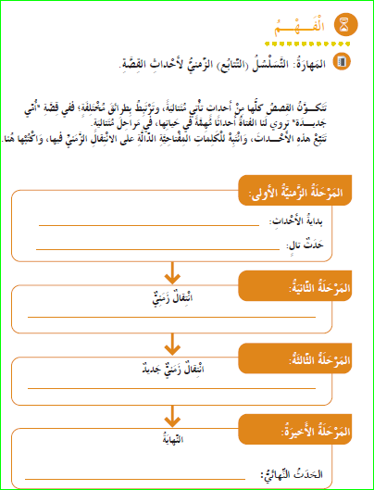

Slide 20
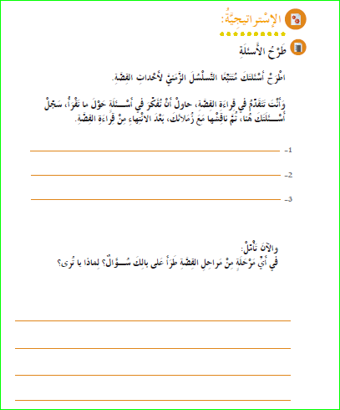

Slide 22



مفردات درس أمي جديدة - افتح الصندوق (wordwall.net)
هيا يا بطل نتأكد من فهمنا للمعاني

Slide 23

بطاقة خروج: اختر رقما وأدخل الكلمة في جملة مفيدة:
6- الحديث
1- قناع
5- حرارة الظهيرة
2- طريحة الفراش
4- أقارب
3- موحشًا

Slide 24


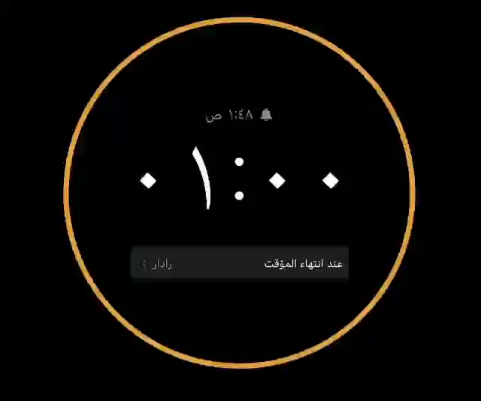
تقييم الأداء في الحصة
*عَبِّر عَنْ شُعورَك نحو الحصة في الدردشة.

Slide 25
2

Slide 26

نواتج التعلم :-
التاريخ+ القوانين+ الروتين اليومي
التهيئة الحافزة
الأهداف و العنوان
عرض الدرس
الأنشطة الفردية
عمل المجموعات
النشاط الختامي
بطاقة خروج
المهام الإثرائية
& يقرأ المتعلم نصوصا شعرية ونثرية بطلاقة مع مراعاة التعبير عن المشاعر والانفعالات.
-يحدّدُ أحداثَ القصَّـةِ، وتطوّرَها وفقَ التّسلسلِ الزّمنيّ، واصفًا الحالـةَ الشّعوريّـةَ.

Slide 27
والآن لنشاهد مقطع فيديو لنتعرف على عنوان درسنا .

Slide 28
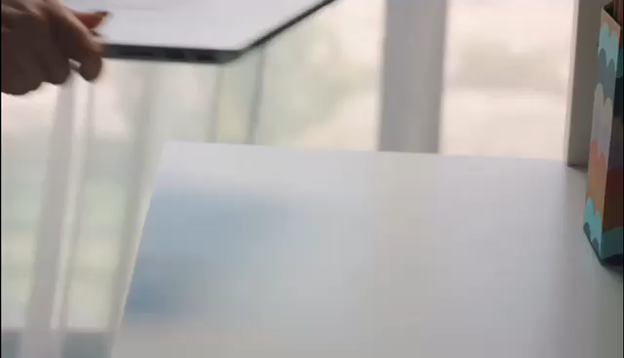
التاريخ+ القوانين+ الروتين اليومي
التهيئة الحافزة
الأهداف و العنوان
عرض الدرس
الأنشطة الفردية
عمل المجموعات
النشاط الختامي
بطاقة خروج
المهام الإثرائية
من هي التي هدفها في الحياة سعادتي ؟

Slide 29
التاريخ+ القوانين+ الروتين اليومي
التهيئة الحافزة
الأهداف و العنوان
عرض الدرس
الأنشطة الفردية
عمل المجموعات
النشاط الختامي
بطاقة خروج
المهام الإثرائية
هل عرفت من هي ؟
توقع ماذا سيكون عنوان قصتنا ؟

Slide 30




ه
عنوان درسنا اليوم:
تابع\ (أمي جديدة )

Slide 31
والآن لنفتح كتاب الطالب صفحة 86..لنقرأ الدرس

Slide 32

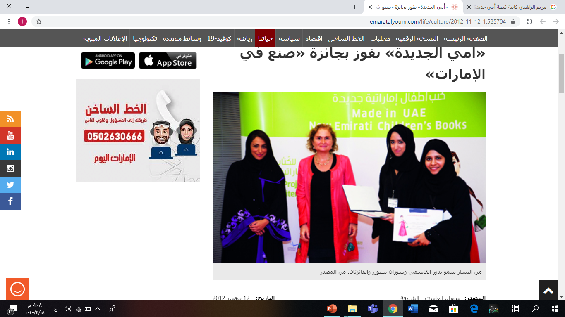

Slide 33


Slide 34
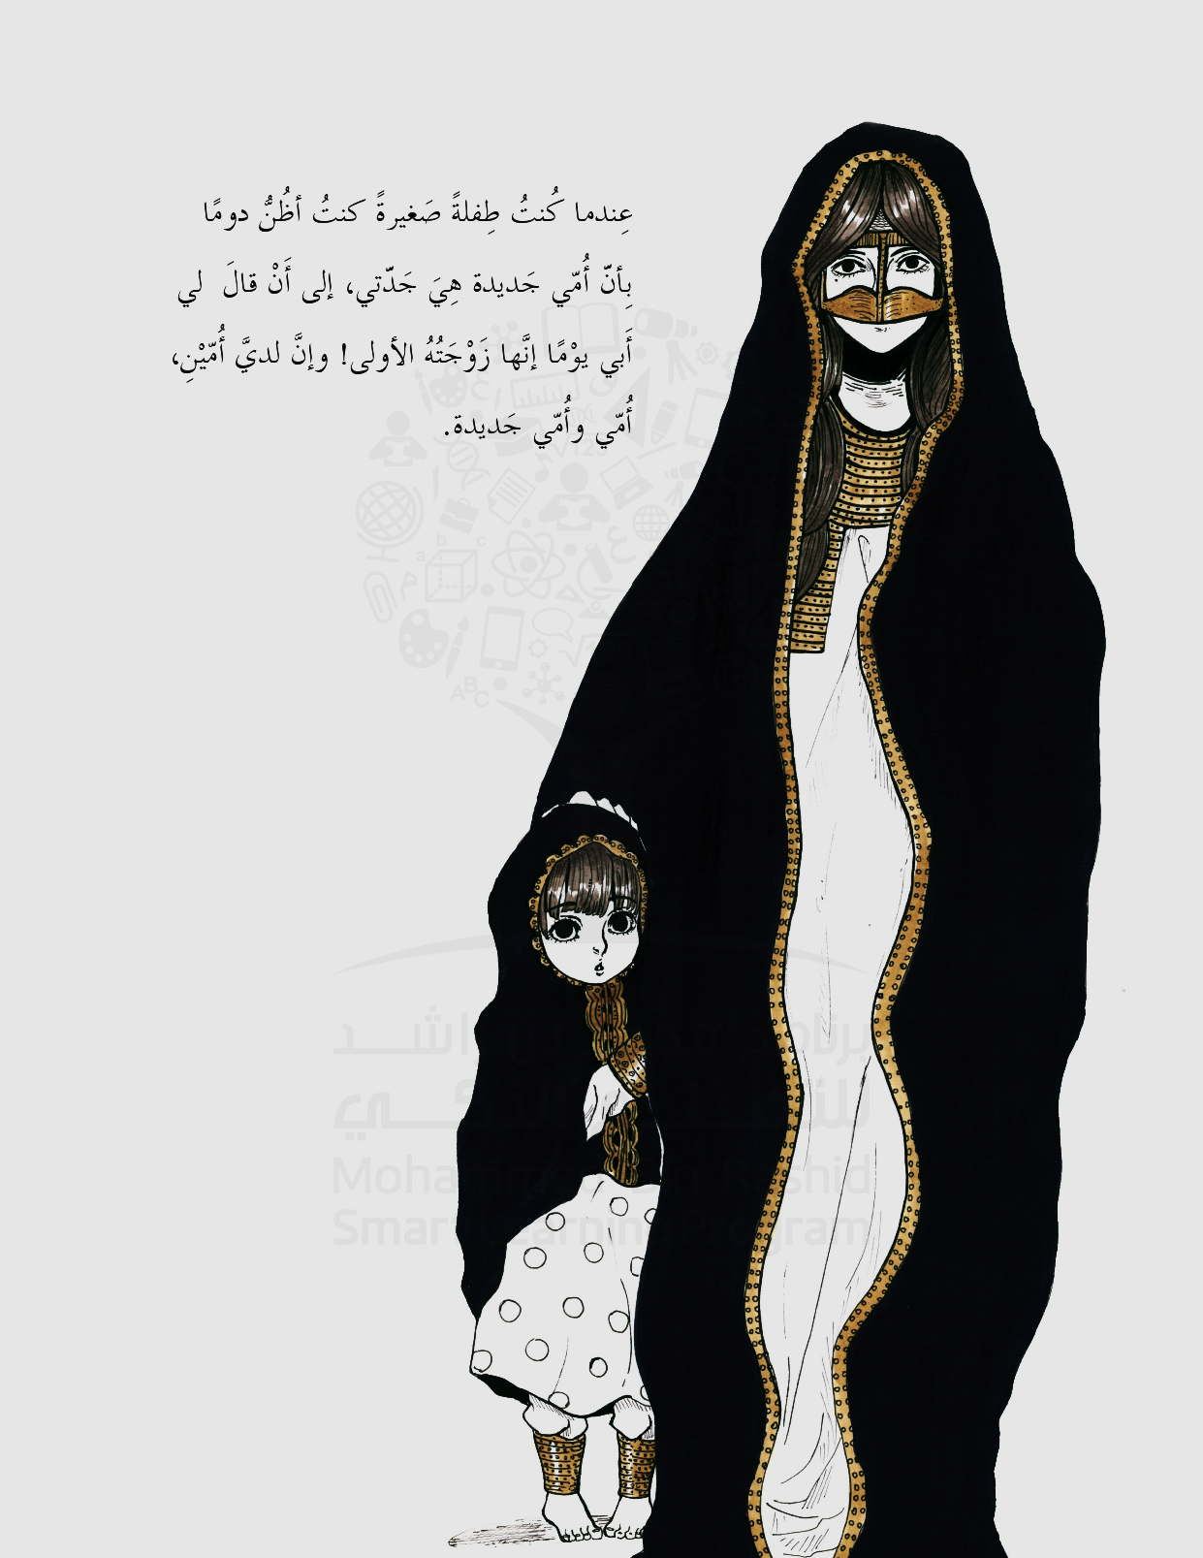
انظر جيداً لملابس الشخصيات ، ثم أخبرني
في أي دول منتشر هذا الزي؟
دول الخليج العربي

Slide 35
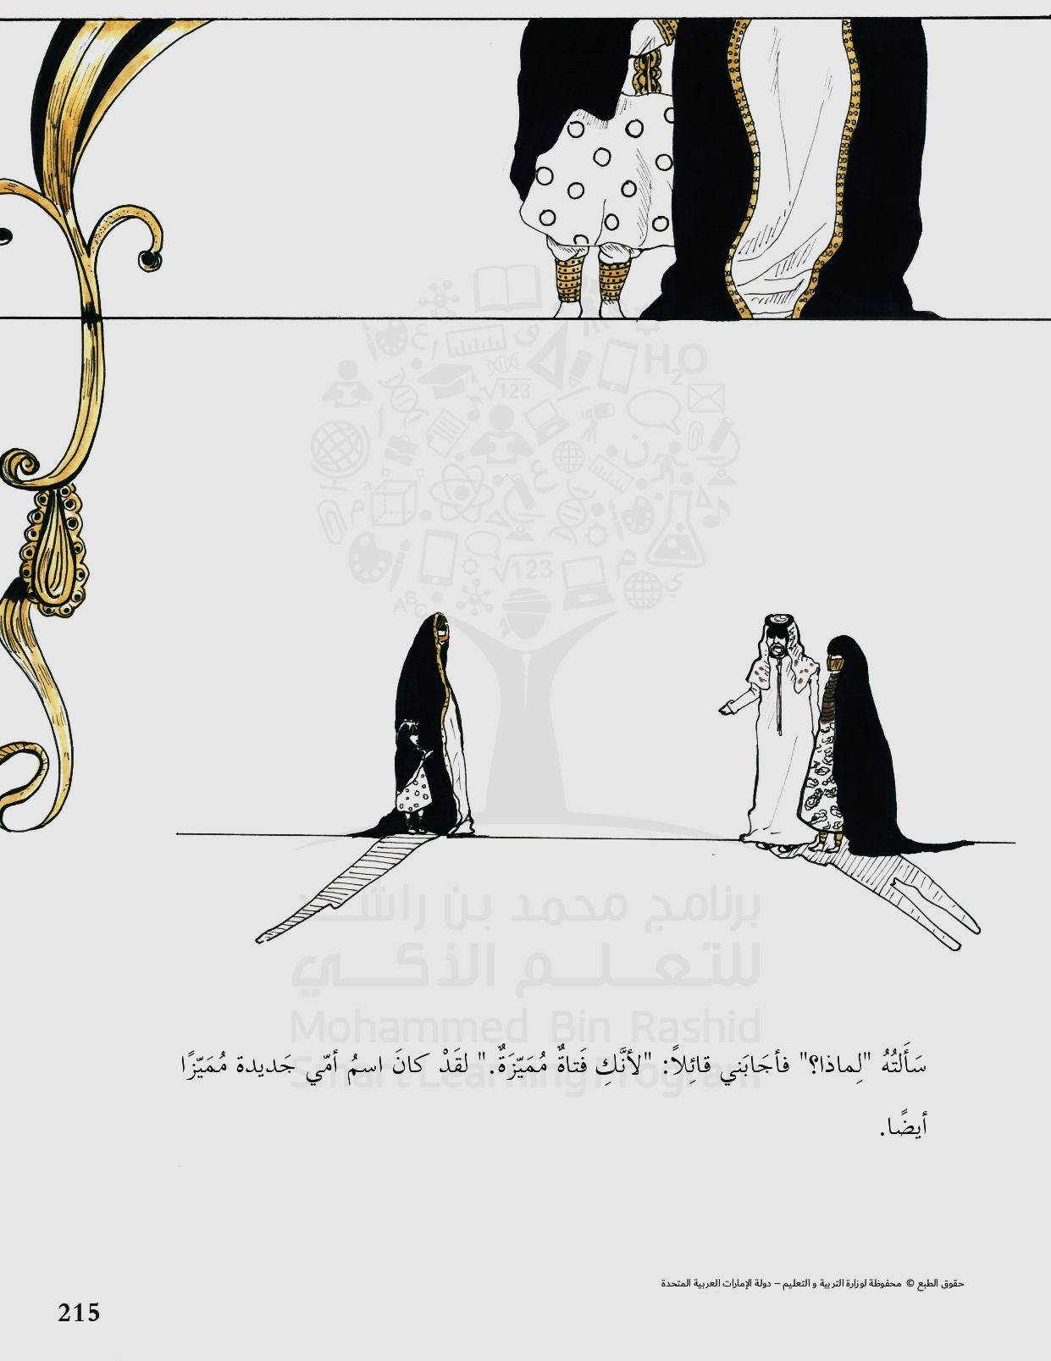
استخرج :
أسلوب استفهام.

Slide 36
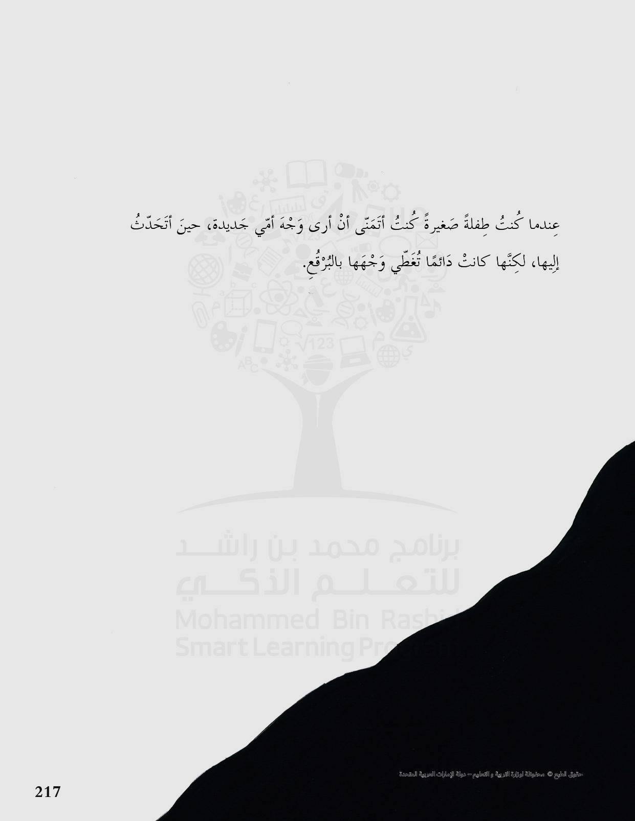
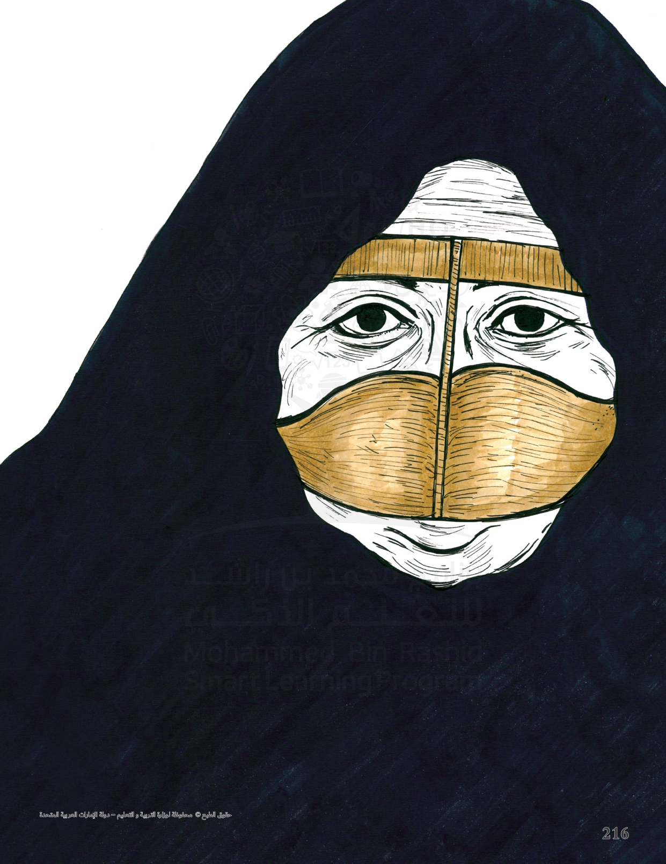
ما مرادف كلمة برقع ؟
البرقع هو نقاب أو حجاب أو غطاء للوجه ،
تستر به المرأة وجهها.
براقع
ما جمع البرقع ؟

Slide 37
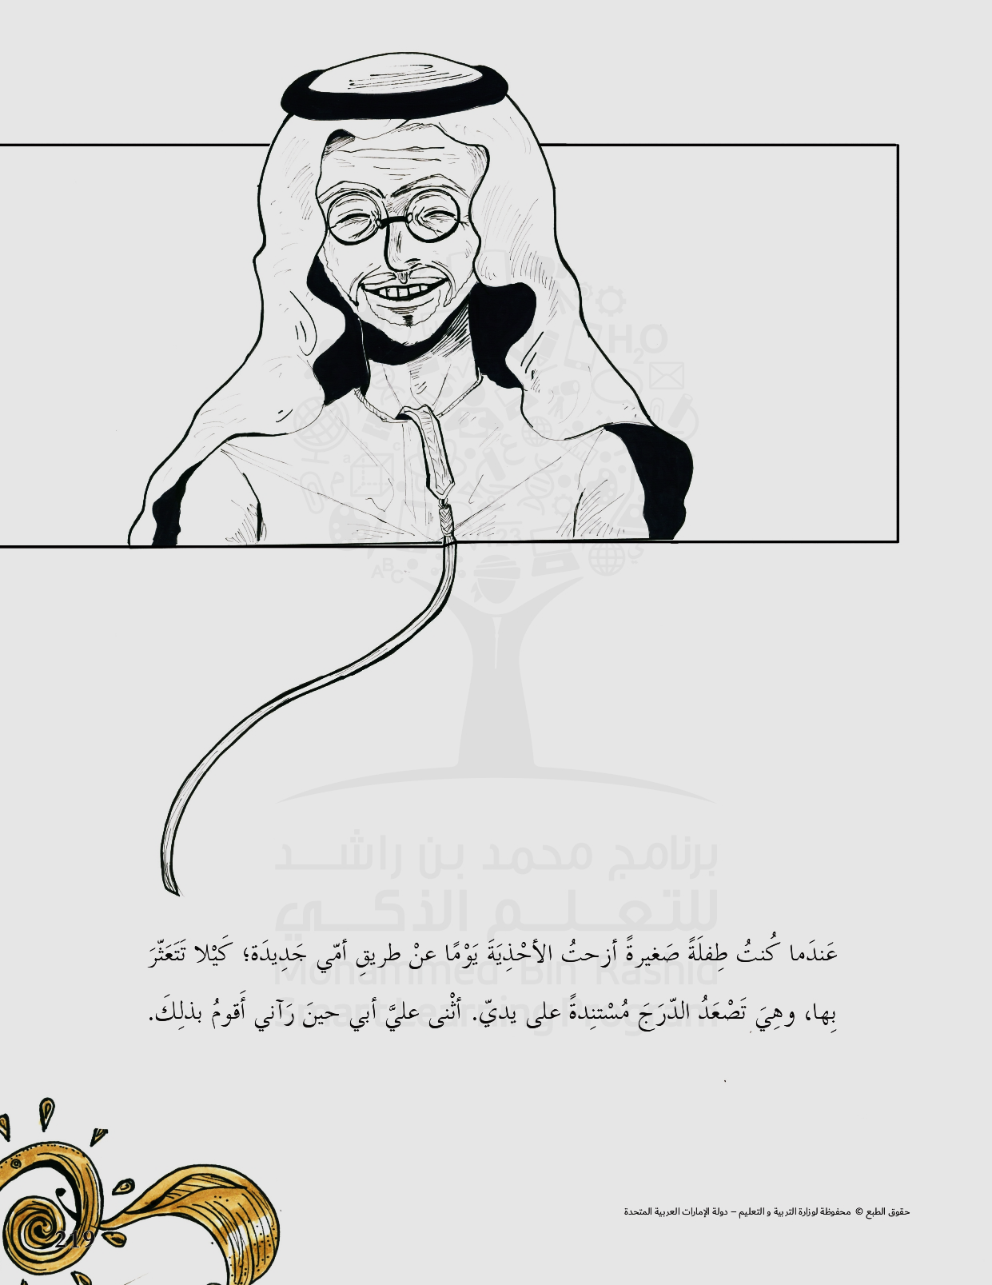
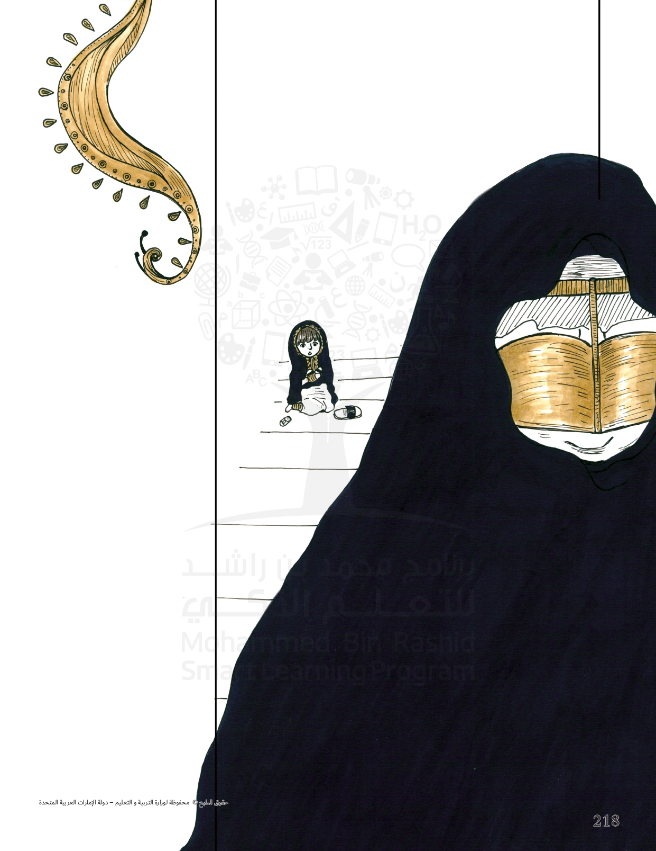
استخرج من الفقرة :
مرادف مدح :
أثنى
مرادف أبعدت:
أزحت
ضد نزل :
صعد

Slide 38
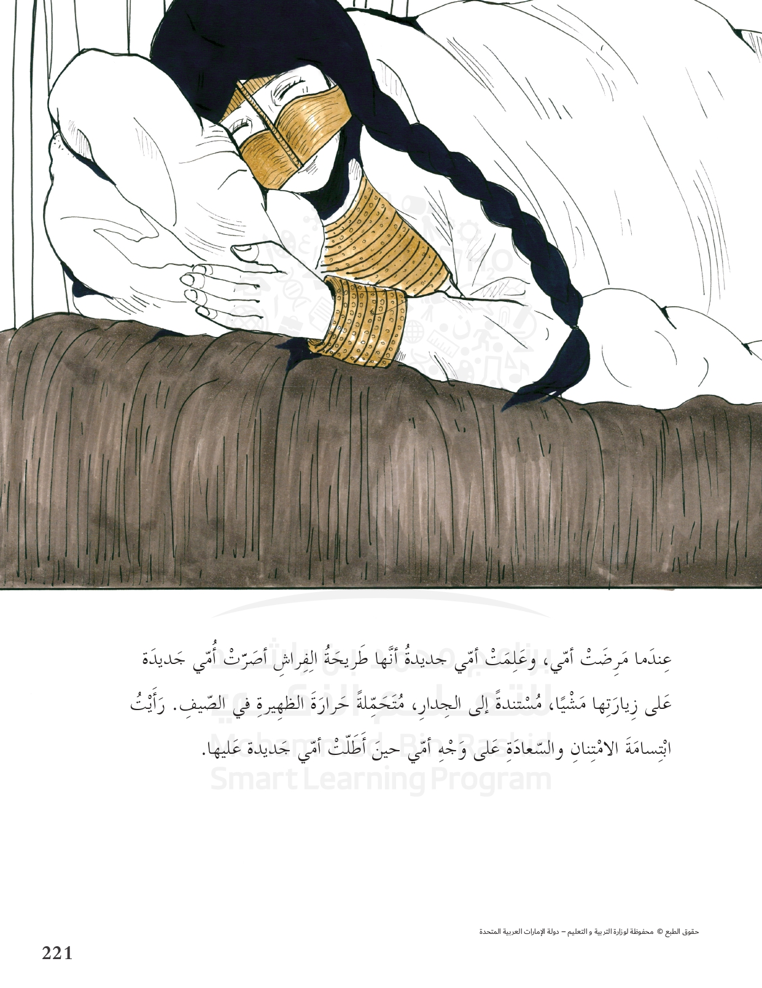
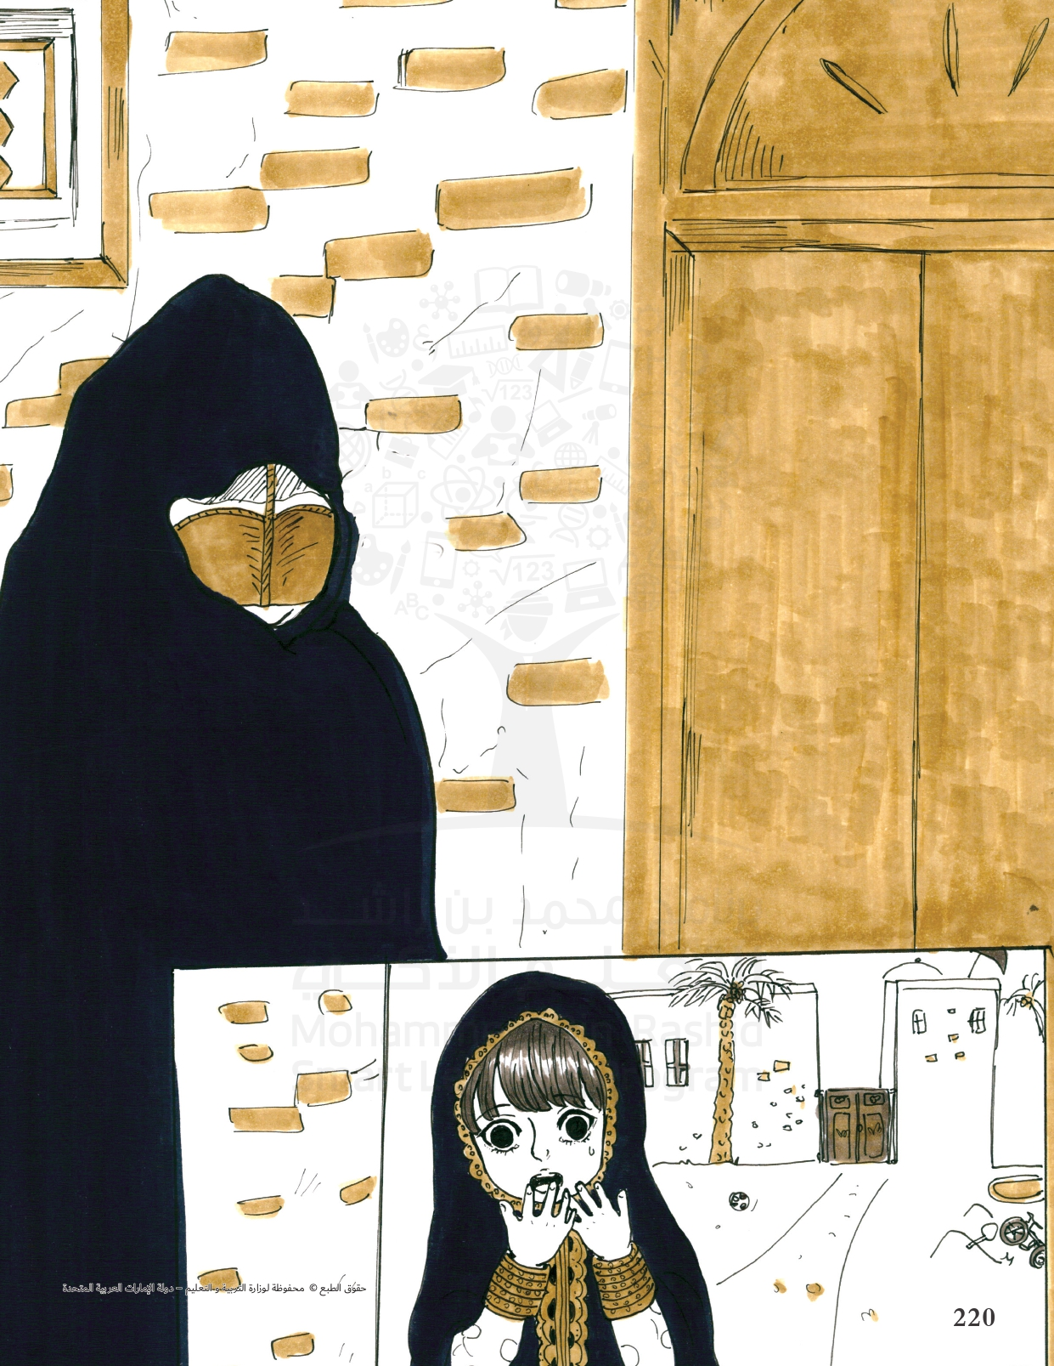
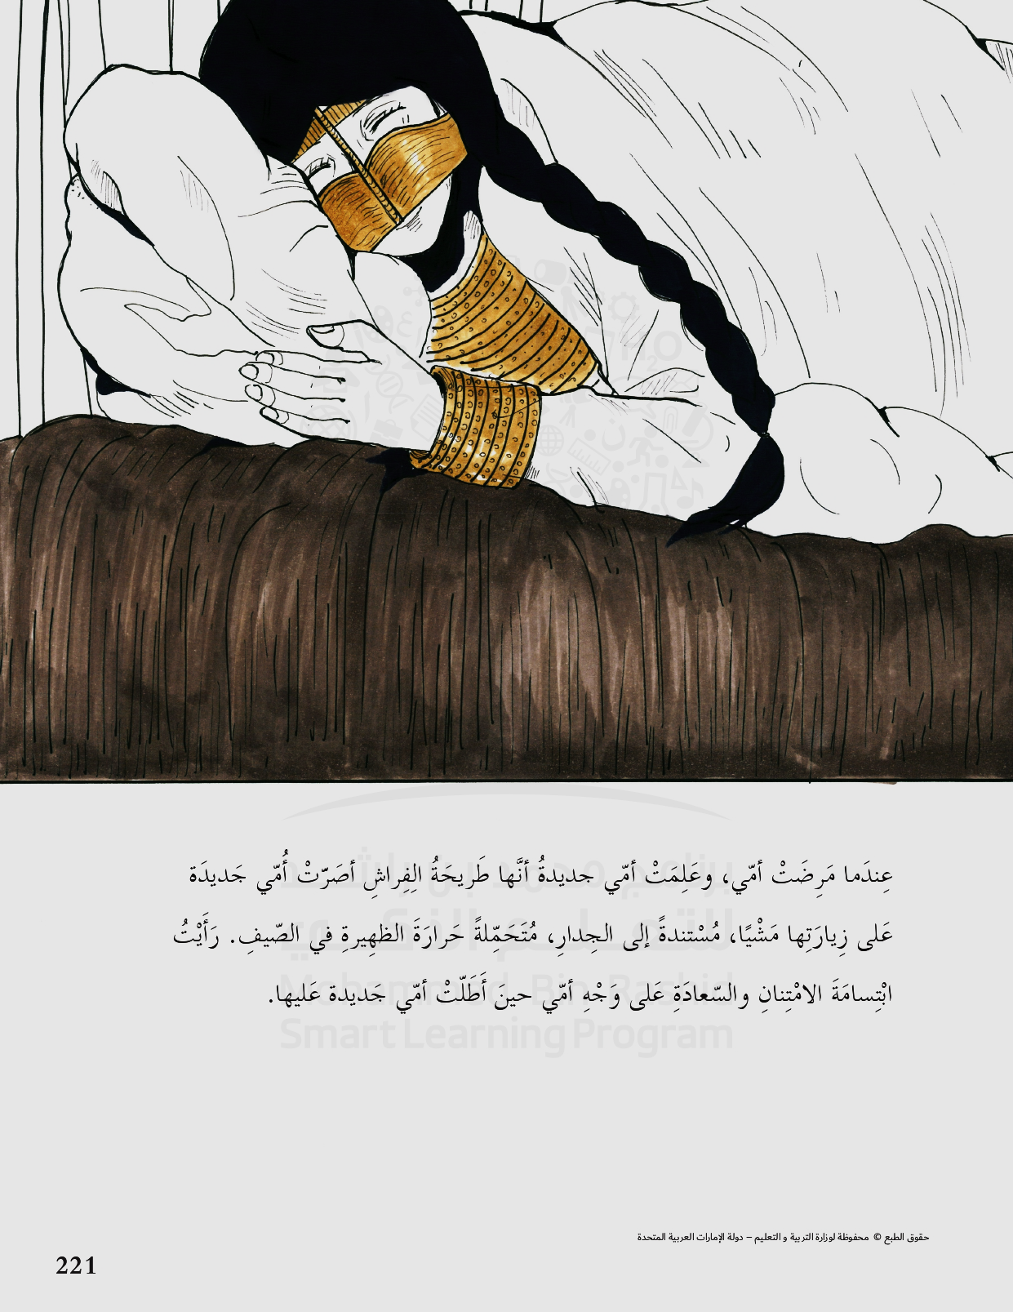
ما مرادف مستندة ؟
متكئة

Slide 39
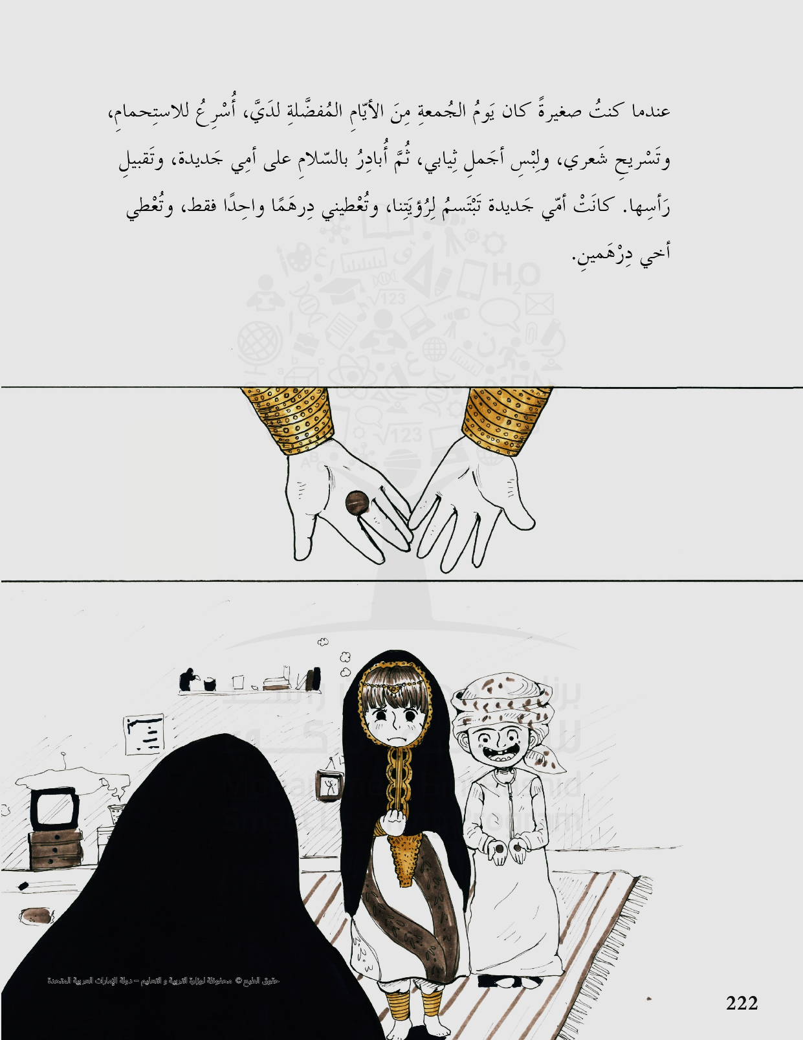
استخرج :-
1- كلمة مفرد ومثناها.
2- ضع كلمة أبادر في جملة
من إنشائك تظهر معناها.

Slide 40
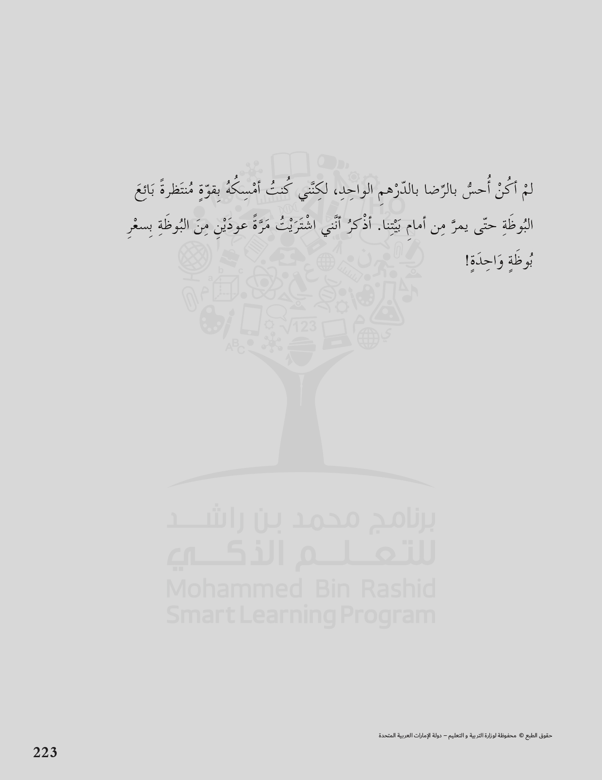
223 صفحة
كيف ذلك ؟ اشرح اجابتك.
استخرج :-
أسلوب نفي.
كلمة تحتوي على حرف ينطق ولا يكتب.

Slide 41
3

Slide 42
نواتج التعلم :-
التاريخ+ القوانين+ الروتين اليومي
التهيئة الحافزة
الأهداف و العنوان
عرض الدرس
الأنشطة الفردية
عمل المجموعات
النشاط الختامي
بطاقة خروج
المهام الإثرائية
& يقرأ المتعلم نصوصا شعرية ونثرية بطلاقة مع مراعاة التعبير عن المشاعر والانفعالات.
-& يحدد تسلسل أحداث القصة، وملامح الشخصيات، والمكان والزمان، مستدلا بتفاصيل محددة
داعمة، مقتبسًا من أقوال الشخصية وأفعالها

Slide 43
والآن اختر صورة وعلق عليها في الدردشة أو شفويا مع معلمك .

Slide 44

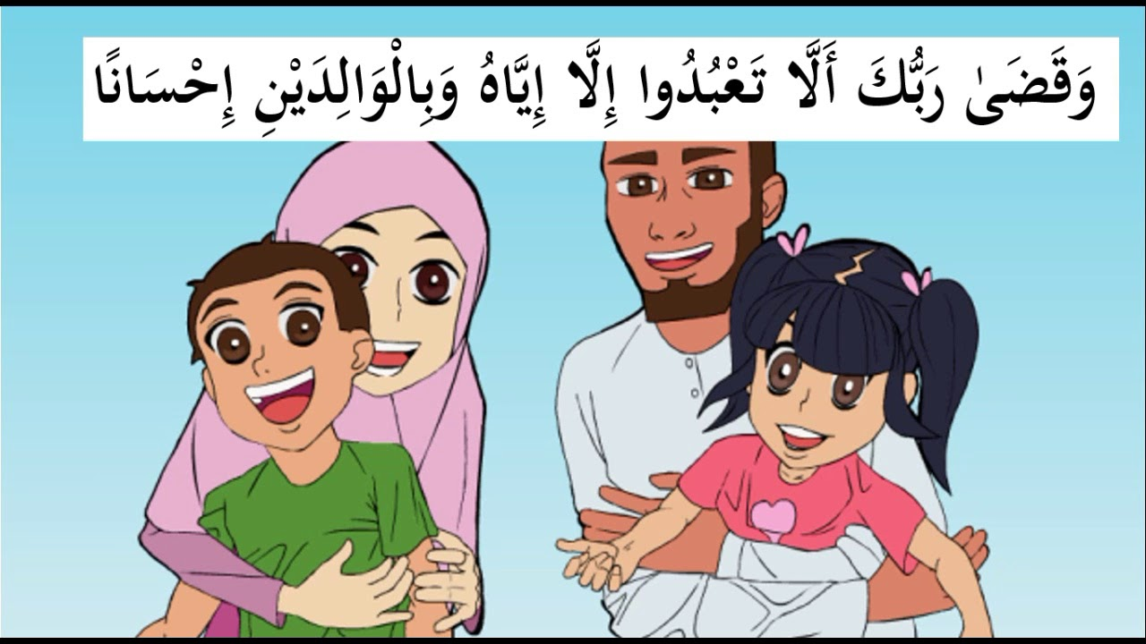
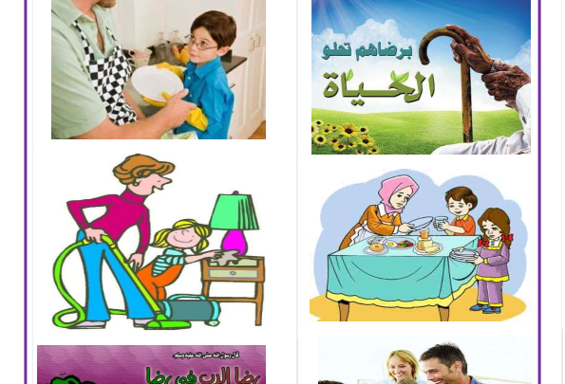
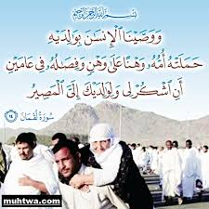
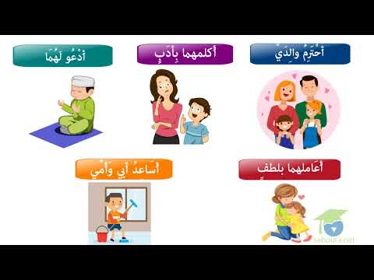
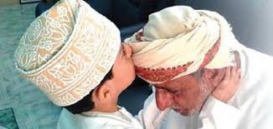

Slide 45







ه
يناير
5
الناتج الأول: التعرف على عناصر القصة
استراتيجية تحويل الصور إلى معلومات
الشخصيات
الزمان والمكان
الأحداث
العقدة
عناصر
القصة
الحل

Slide 46

ه
عنوان درسنا اليوم:
هدف اليوم
أمي جديدة
مهارة الاستماع
هيا نستمع معًا إلى هذا العرض
أن يقرأ المتعلم النص بطلاقة ووضوح ويستنتج مهارات متنوعة وعناصر القصة.

Slide 47

عندما كنت طفلة صغيرةً اعتدت على رؤية أمي جديدة ،
وهي ذاهبةً لزيارة الجيران.

Slide 48


227 صفحة
ما رأيك في تصرف الفتاة ؟ فسر اجابتك.

Slide 49


229 صفحة
لماذا الفتاة كانت ترفع صوتها أثناء حديثها
مع أمها جديدة؟

Slide 50



230 صفحة

Slide 51

ماذا حدث لأمي جديدة ؟

Slide 52

بما شعرت الفتاة بعد موت أمها جديدة؟

Slide 53


Slide 54




ه
مهارة
الكتابة
سؤال التفكير الناقد
من الإعلامي التي سيقرأ لنا السؤال بطلاقة ووضوح
للتأكد من إلمامك بهذه الفقرة عليك الدخول إلى لعبة صوب الهدف
تخيل أن الفتاة أهملت زيارة الأم الجديدة ولم تعطيها أي اهتمام ، وما رأيك في ذلك ؟

Slide 55


Slide 56

(الحكمة من القصة )
( الاستغلال)
( الاحترام والمودة )
(اليأس)

Slide 57
(تقول الفتاة : عندما كنت طفلة ً صغيرةً. )
الحرف الذي يكتب ولا ينطق هو:
( الفتحة)
( اللام)
( التنوين )

Slide 58
(مكان القصة )
( منزل الأم الجديدة)
( الحديقة)
( الغابة)

Slide 59

واجب

Slide 60

أصبح سرير.....مكانها الوحيد
صرت فتاة كبيرة
عندما
عندما
لم تستطع أمي جديدة على الزيارة
صرت فتاة كبيرة

Slide 61


Slide 62


Slide 63

الواجب المنزلي
قم بالحل الآن
صــ

Slide 64
قصة أمي جديدة - المطابقة (wordwall.net)
بطاقة الخروج

Slide 65
تقييم الأداء في الحصة
*عَبِّر عَنْ شُعورَك نحو الحصة في الدردشة.

Slide 66
4

Slide 67
نواتج التعلم :-
التاريخ+ القوانين+ الروتين اليومي
التهيئة الحافزة
الأهداف و العنوان
عرض الدرس
الأنشطة الفردية
عمل المجموعات
النشاط الختامي
بطاقة خروج
المهام الإثرائية
& يقرأ المتعلم نصوصا شعرية ونثرية بطلاقة مع مراعاة التعبير عن المشاعر والانفعالات.
-& يحدد تسلسل
أحداث القصة، وملامح الشخصيات،
والمكان والزمان، مستدلا بتفاصيل محددة
داعمة، مقتبسًا من أقوال الشخصية وأفعالها

Slide 68


Slide 70



Slide 71


Slide 72

في المساء..................
بعد حين................
بعد أيام..............
وما هي إلا فترة وجيزة.............
ثم مر وقت ..............

Slide 73


ه
بطاقة خروج
1
ماذا تعلمت من القصة ؟

Slide 74
5

Slide 75
نواتج التعلم :-
التاريخ+ القوانين+ الروتين اليومي
التهيئة الحافزة
الأهداف و العنوان
عرض الدرس
الأنشطة الفردية
عمل المجموعات
النشاط الختامي
بطاقة خروج
المهام الإثرائية
& يقدم عرضا
تقديميًا شفويًا عن خبرات شخصية
مستخدمًا الحقيقة و المجاز بما يلفت انتباه
مستمعيه لتعميق فهم الموضوع الرئيس.

Slide 76


Slide 77


مناقشة على منصة التعلم الذكي عن شروط التحدث الجيد

Slide 78


Slide 79

هيا يا أبطالي الحلوين
لنبدأ نبدأ التحدث

Slide 80
بعد انتهاء الطالب من التحدث
يقوم بكتابة
برنامجه ليوم الجمعة

Slide 81


بطاقة الخروج
2 دقائق
ما واجبك نحو جدك؟

Slide 82
تقييم الأداء في الحصة
*عَبِّر عَنْ شُعورَك نحو الحصة في الدردشة.

